Slide 1
「社会保障制度」に関する
参考スライド集

Slide 2
教科書該当箇所キーワード
スライド | 家庭科 | 公民科
３ | 生活を支える経済 | 生活と経済、財政の役割と社会保障、
４ | 持続可能な社会生活 | 財政の役割、社会保障制度、現代の経済社会
５ | 社会保障制度と社会的連帯、持続可能な社会生活 | 財政の役割と社会保障、生活と経済
６ | － | 生活と経済、経済社会と国民生活、社会保障制度
７ | － | 財政・租税の役割、社会保障制度

Slide 3
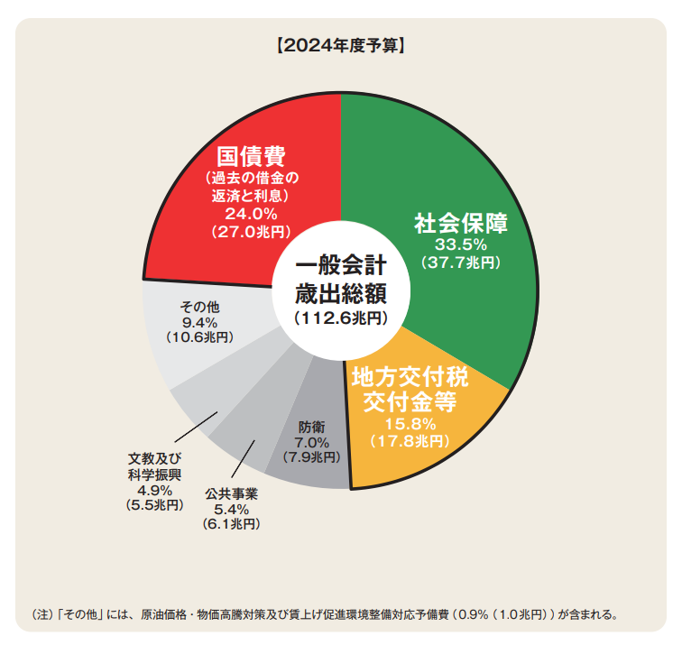
日本の予算について
出典：財務省「これからの日本のために財政を考える」（令和6年10月）
Notes:
※タブの「表示」→「プレゼンテーションの表示」→「ノート」をクリックしていただくと、ハイパーリンクから当該サイトに遷移します。
【出典元】
財政関係パンフレット・教材 : 財務省

Slide 4
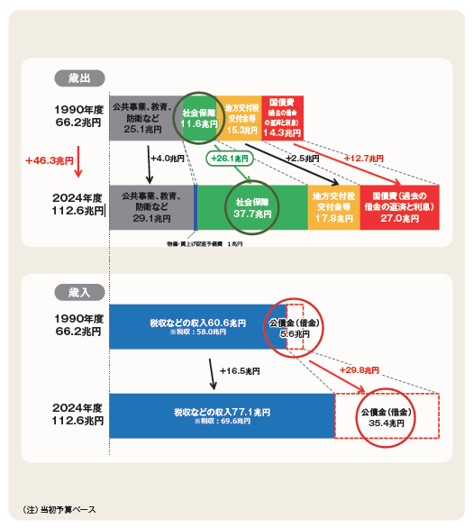
財政構造の変化
出典：財務省「これからの日本のために財政を考える」（令和6年10月）
Notes:
※タブの「表示」→「プレゼンテーションの表示」→「ノート」をクリックしていただくと、ハイパーリンクから当該サイトに遷移します。
【出典元】
財政関係パンフレット・教材 : 財務省

Slide 5
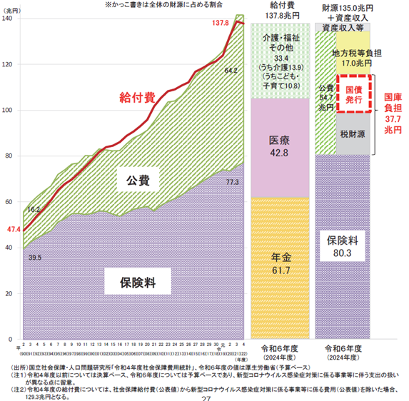
増大する社会保障給付費
出典：財務省「日本の財政関係資料」（令和6年10月）
Notes:
※タブの「表示」→「プレゼンテーションの表示」→「ノート」をクリックしていただくと、ハイパーリンクから当該サイトに遷移します。
【出典元】
日本の財政関係資料（令和６年１０月） : 財務省

Slide 6
日本の公的医療保険（制度）
出典：厚生労働省HP「我が国の医療保険について」（2024年2月現在）
Notes:
※タブの「表示」→「プレゼンテーションの表示」→「ノート」をクリックしていただくと、ハイパーリンクから当該サイトに遷移します。
【出典元】
我が国の医療保険について ｜厚生労働省

Slide 7
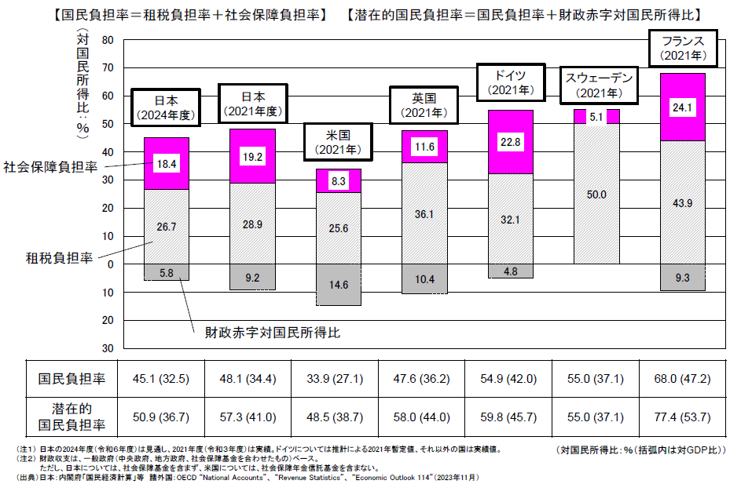
国民負担率の国際比較
出典：財務省「国民負担率の国際比較」（令和6年2月）
Notes:
※タブの「表示」→「プレゼンテーションの表示」→「ノート」をクリックしていただくと、ハイパーリンクから当該サイトに遷移します。
【出典元】
令和６年度の国民負担率を公表します : 財務省

